Slide 1

Interiorização
Por Eugénio de Sá

Slide 2
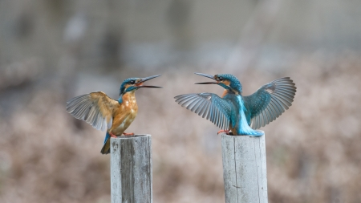
No que restou de mim busco a verdade
das quimeras marcantes que plantei

Slide 3

Do tudo o que mais quis sinto saudade
nesta ausente saudade a quem me dei

Slide 4

Ah, esta frustração que hoje me prostra
numa interiorizada dor sentida

Slide 5

que nenhuma alegria de mim mostra
e no meu rosto a traços marca a vida

Slide 6

Deambulo - em pedaços - neste mundo
de tropeço, em tropeço, sem mais jeito

Slide 7
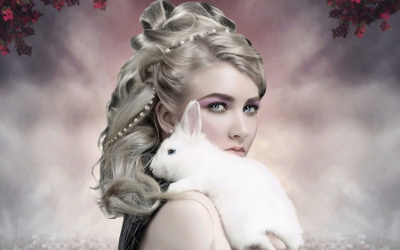
porque todos os males calam bem fundo
e os bens não me merecem qualquer preito

Slide 8
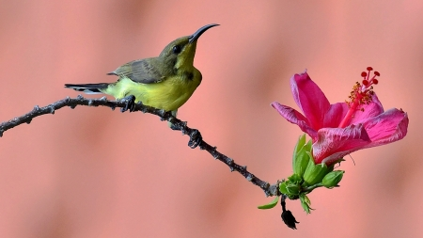
E assim, em consciência a culpa assumo
De tantas culpas minhas, e de tantos

Slide 9

Pra quê ver dissipado todo o fumo
Se é entre fumos que oramos aos santos?

Slide 10
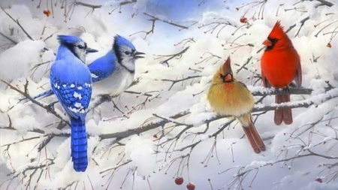
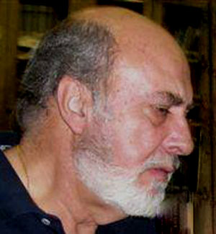

Imagens Internet
Autor do Texto:Eugénio de Sá
Música: Mariza-Oração
Formatação: Olga Lopes
lopesolg@gmail.com
www.facebook.com/olga.lopes.16
www.youtube.com/c/olgalopes
www.sergrasan.com

